Slide 1
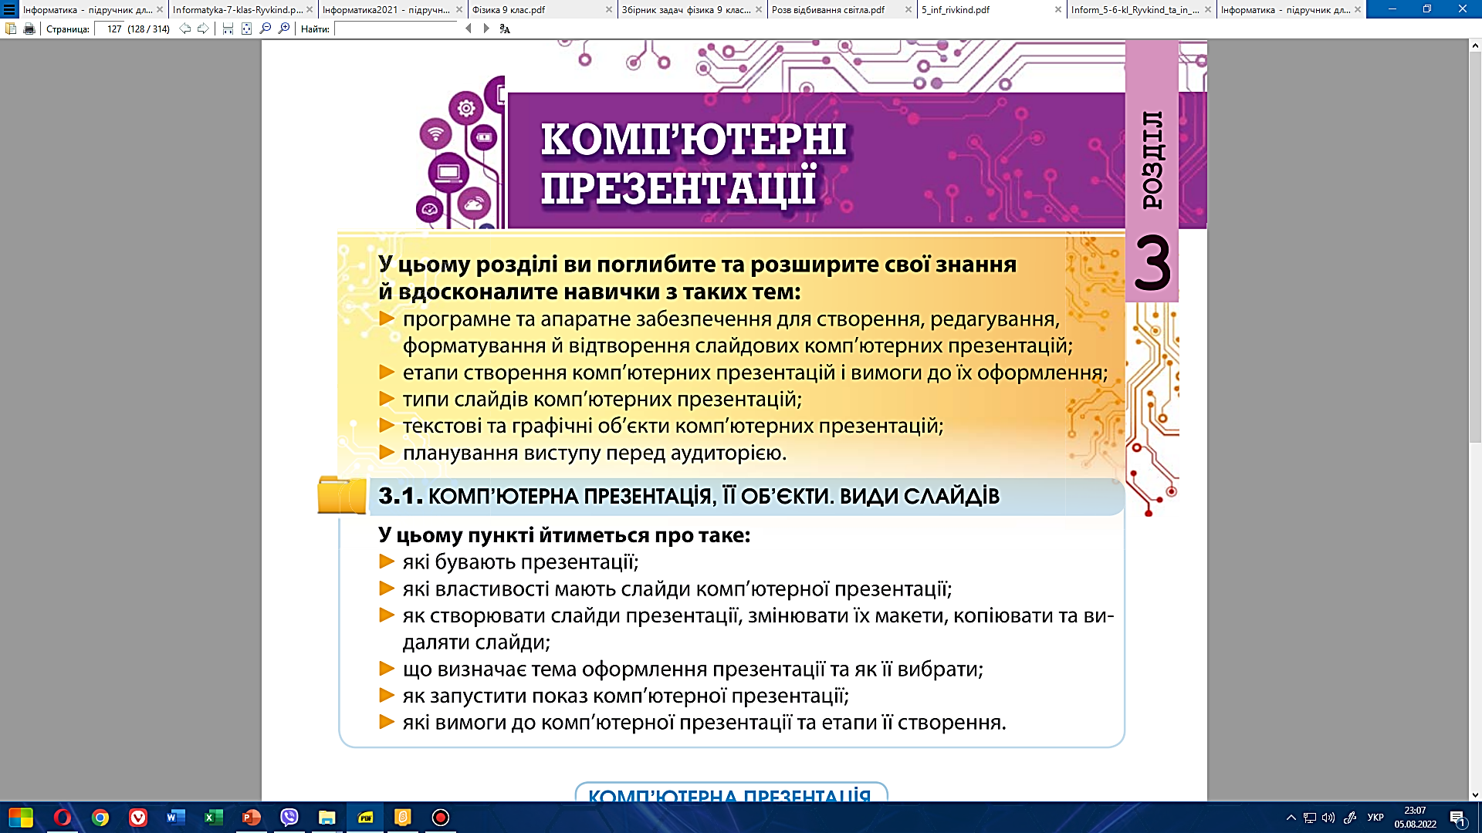




Урок 34
Вимоги до комп’ютерної презентації та етапи її створення
5

Slide 2


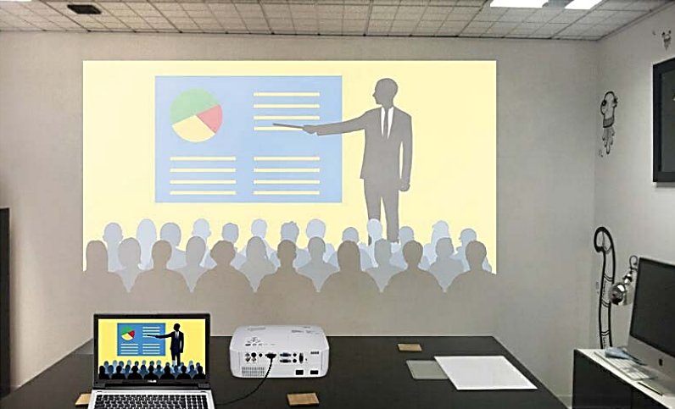
Давайте поміркуємо разом.
Якою, на ваш погляд, має бути презентація, щоб з нею зручно було виступати перед аудиторією?

Slide 3

Давайте поміркуємо разом.
Що має бути в презентації, щоб слухачам було зручно сприймати виступ з презентацією?

Slide 4
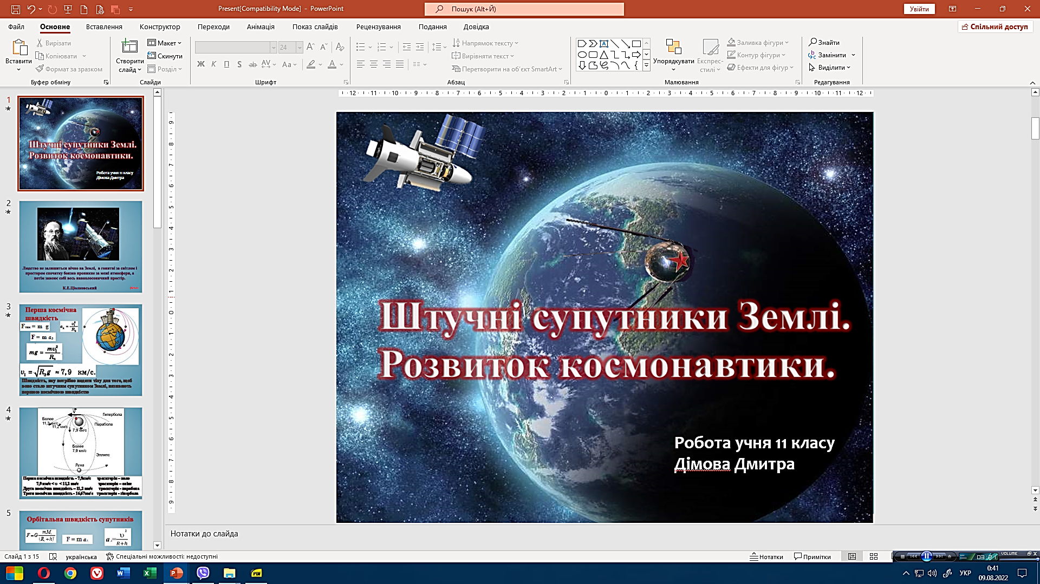
Вимоги до комп’ютерної презентації.
Наявність титульного слайда

Slide 5
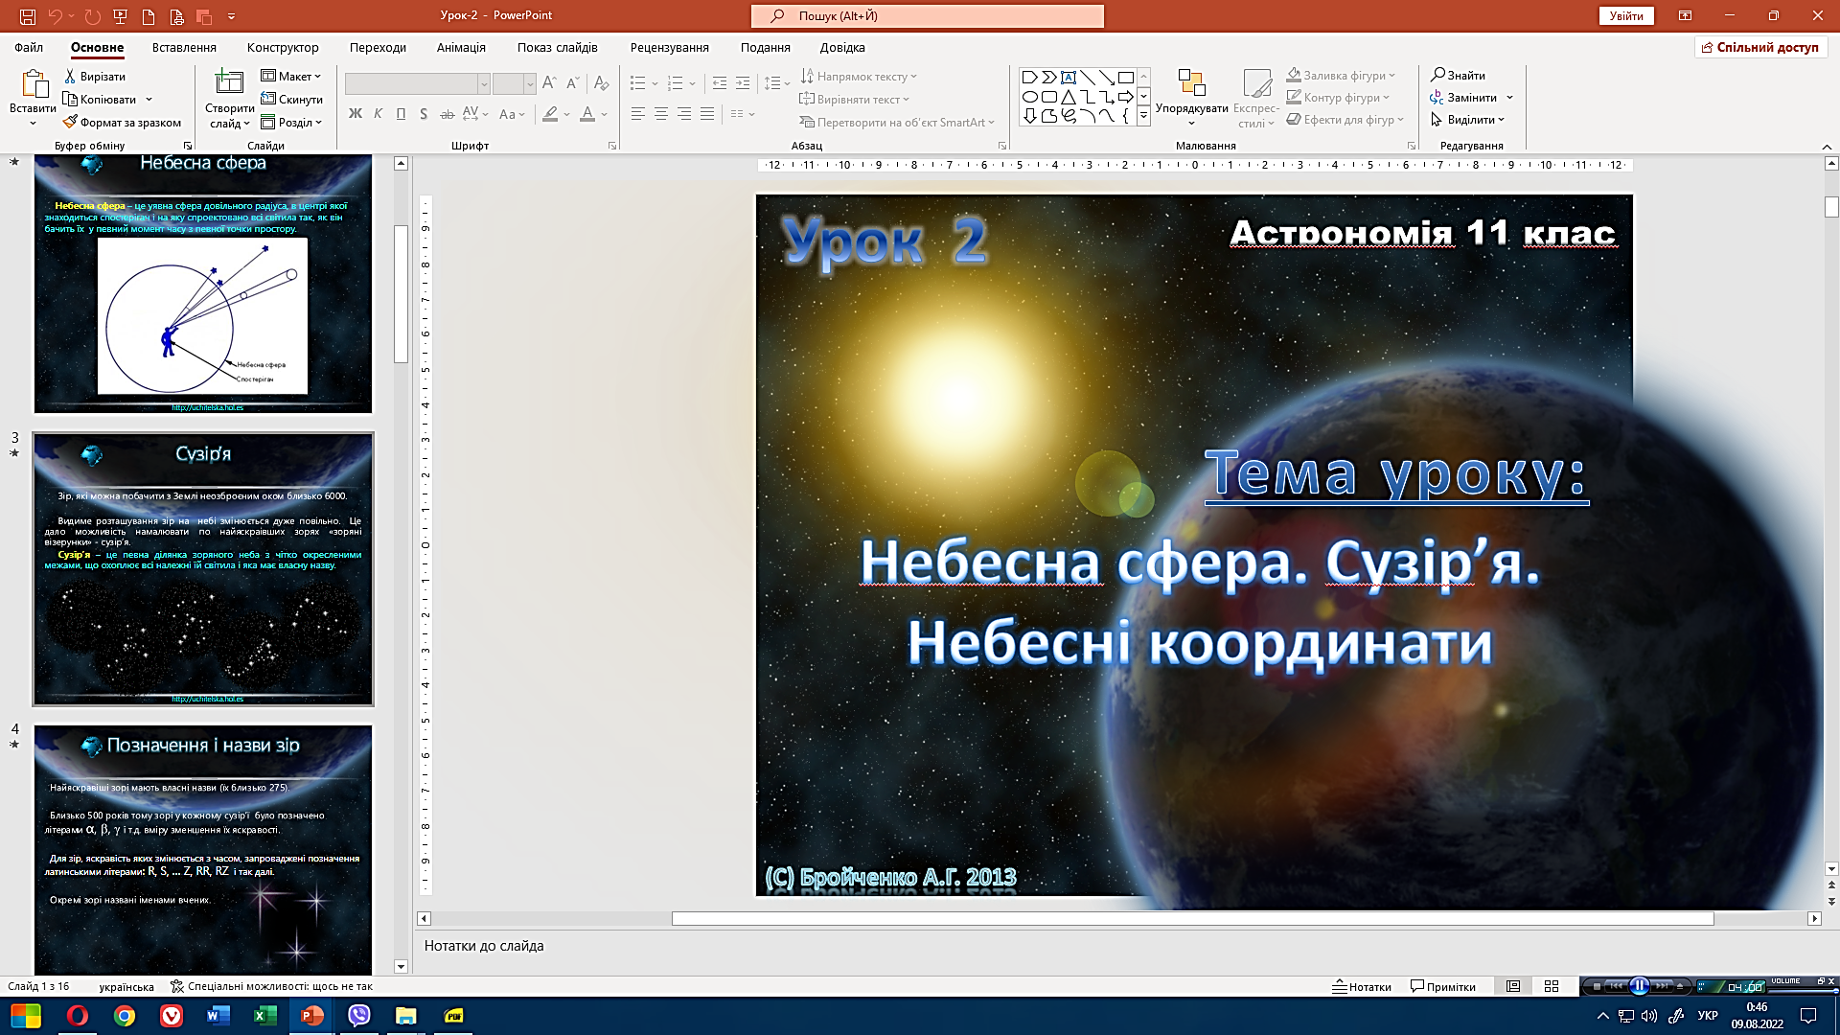
Вимоги до комп’ютерної презентації.
Наявність заголовка на кожному слайді

Slide 6
Повну презентацію дивіться у відеоуроці.

